Slide 1

L’IMPORTANCE des RESEAUX SOCIAUX pour les CLUBS et ASSOCIATIONS SPORTIVES
PARTIE 1: Parlons Chiffres
YANNIK FRICKERT

Slide 2
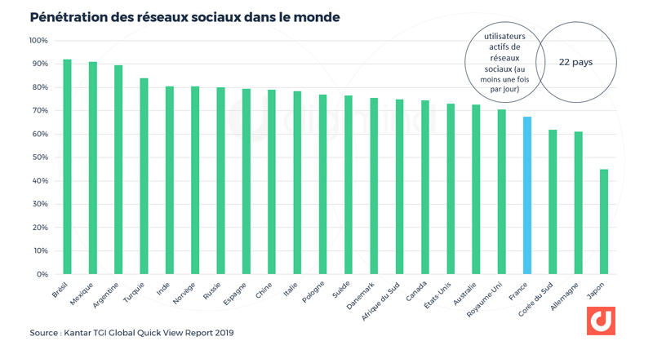
Les ¾ des internautes dans le monde (utilisateurs connectés) déclarent utiliser les réseaux sociaux au moins une fois par jour. La France se positionne plutôt dans le peloton de queue de ce panel de 22 pays développés.(Kantar2019).
L'utilisation des réseaux sociaux dans le monde.
L'utilisation quotidienne

Slide 3
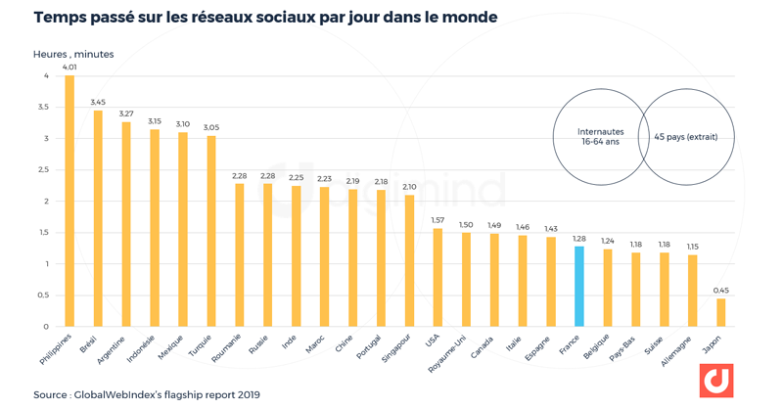
Si l’on raisonne cette fois en temps passé sur les réseaux sociaux par jour dans le monde, les usages des français se confirment : la France, avec une moyenne de 1H28mn par jour se situe dans le groupe de queue, loin derrière le 1er pays utilisateur, les Philippines (4h01mn en moyenne), mais devant la lanterne rouge, le Japon (GlobalWebIndex2019).
Le temps passé.

Slide 4
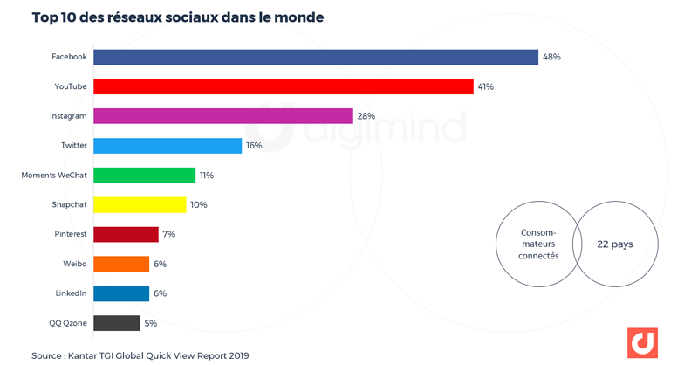
Le Top des réseaux sociaux dans le monde.
48% des utilisateurs connectés dans le monde utilisent Facebook. Et 23% des utilisateurs de Facebook sont situés aux USA (Kantar 2019). YouTube se place en 2ème position avec 41% des internautes. Rappelons que le moteur de YouTube est toujours le 2ème moteur de recherche le plus utilisé dans le monde derrière Google, son propriétaire. Instagram se positionne à la 3ème place (28%) devant Twitter. Snapchat, au niveau mondial et toutes tranches d'âges confondues se place "seulement" en 6ème position, mais, on le verra, l'analyse par tranche d'âges peut le positionner en leader.

Slide 5
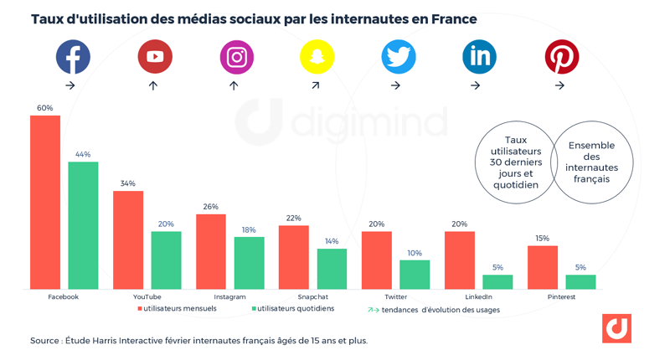
L’utilisation des réseaux sociaux en France.
En France, le classement est sensiblement le même qu’à l’international pour les internautes âgés de 15 ans et plus (Étude Harris Interactive Social Life), excepté pour Snapchat qui se positionne devant Twitter. Le taux d'utilisation mensuel comme quotidien place Facebook en tête (60% des internautes l'utilisent tous les mois, 44% tous les jours), devant YouTube, Instagram et Snapchat donc. A noter que les taux d'utilisateurs quotidiens de LinkedIn et Pinterest sont les mêmes : 5%.

Slide 6
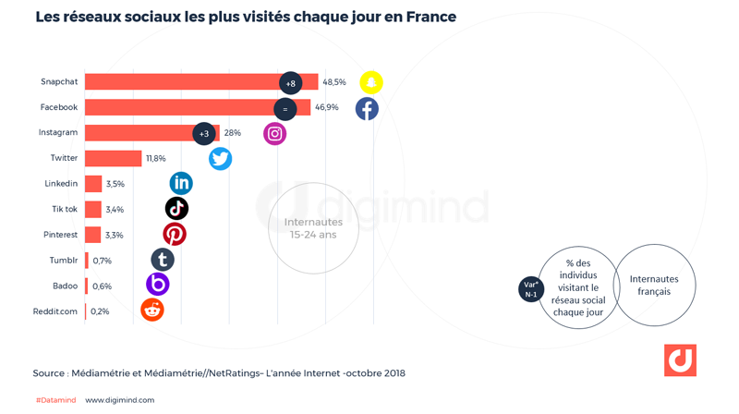
Et chez les 15/24 ans.
Si l’on regarde maintenant l’étude et Médiamétrie//NetRatings sur la tranche 15-24 ans (visites), on note un fort trafic quotidien pour Snapchat (48,5% soit +8%), pour Facebook, des visites stables et pour Instagram, une légère progression (+3% avec 28% de PdM).

Slide 7
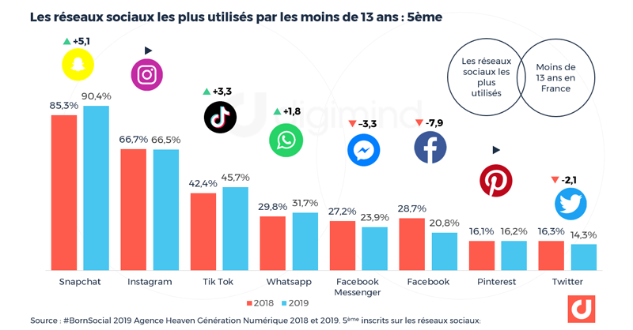
Quant aux –de 13 ans.
Regardons enfin l'utilisation des moins de 13 ans en France, population intéressante car les moins de 13 ans n’ont officiellement pas le droit d’utiliser la plupart des réseaux sociaux qui limitent en effet l’âge d’inscription à 13 ans (15 ans seuls). Snapchat demeure le réseau social le plus utilisé par les moins de 13 ans (90,4%) et l'app. observe la plus forte progression par rapport à 2018. TikTok continue à progresser avec 45,7%. Mais Instagram conserve une forte deuxième place avec 66,5% des inscrits à un réseau social. En 5e, les élèves sont inscrits à en moyenne 3,6 plateformes sociales (hors YouTube).
(BornSocial, agence Heaven).

Slide 8
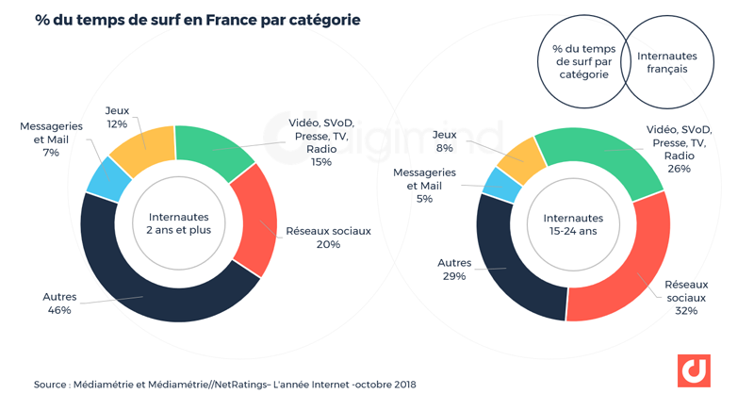
Quelles sont les habitudes de navigation des internautes français ?

Slide 9
Le surf sur les réseaux sociaux est la première activité sur internet des français : C’est en effet 20% du temps passé sur internet par les Français de 2 ans et plus (sic) et 34% chez les 11-14 ans, 32% chez les 15-24 ans, les 2 tranches d'âge les plus consommatrices de réseaux sociaux.

Slide 10
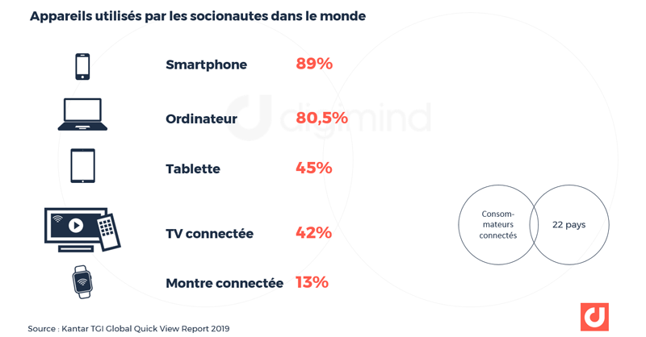
Les appareils utilisés par les socionautes.
Pour naviguer sur les réseaux sociaux, c’est le smartphone qui est privilégié dans le monde devant l’ordinateur et la tablette. A noter que la TV connecté se place désormais en 4ème place comme support matériel de surf (Kantar).

Slide 11
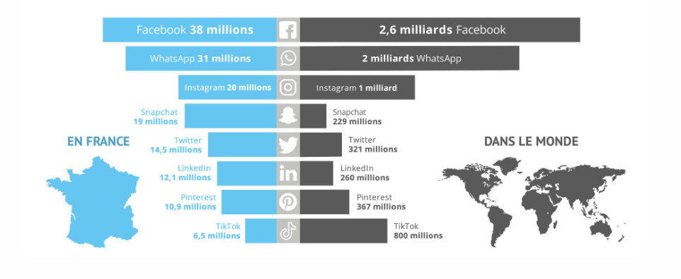
Le public actif.
Un utilisateur actif est un internaute qui s’est connecté au moins une fois sur une période déterminée.
La précision est importante car le terme utilisateur désigne lui un internaute qui a un moment T a crée un compte sur un réseau social, ce qui ne veut pas pour autant qu’il l’utilise.
Utilisateurs actifs en 2020.

Slide 12
L’IMPORTANCE des RESEAUX SOCIAUX pour les CLUBS et ASSOCIATIONS SPORTIVES
PARTIE 2: Pourquoi être présent sur les réseaux sociaux ?
YANNIK FRICKERT

Slide 13
Intégrer les réseaux sociaux dans la communication d’une association est aujourd’hui une quasi obligation !
Pour promouvoir et faire connaître votre association.
L’utilisation de canaux digitaux puissants comme Facebook ou Instagram par exemple est un excellent moyen de gagner en visibilité.
Maîtriser son image sur ces plateformes permet d’accroître rapidement sa notoriété. En modernisant votre association, votre club, vous moderniserez parallèlement votre image !
Vous pourrez même mettre en valeur vos actualités, vos actions, vos derniers résultats, ou même vos bénévoles, ce qui promouvra indirectement votre association ou votre club.

Slide 14
Pour développer une communauté autour de votre association
Les réseaux sociaux permettent de rapprocher les associations et clubs de ses membres, ses adhérents.
Publier régulièrement sur ces plateformes permet d’obtenir une base intéressante de fans et ou d’abonnés.
Incitez votre communauté à l’interaction : posez des questions et demandez des avis. De cette manière, vous engagerez votre communauté. Il est ainsi possible de renforcer les rapports humains et le lien entre votre association et vos adhérents, en étant plus proche d’eux, ET C’EST ENCORE PLUS NECESSAIRE EN CETTE PERIODE COMPLIQUEE !
Assurez-vous également de faire réagir votre communauté dans le sens et la manière que vous souhaitez, en proposant du contenu adapté, sous plusieurs formats. Pour ce faire définissez une ligne éditoriale, idéalement une par réseau et essayez de créer des hashtags spécifiques qui vont référencer vos publications et vont vous permettre de suivre les contenus en lien avec votre club et vos événements.

Slide 15
Pour recruter de nouveaux bénévoles et attirer plus d’adhérents
Communiquer sur les réseaux sociaux, c’est démontrer à l’ensemble de vos cibles que vous êtes actifs et porté vers le digital. LA AUSSI C’EST ENCORE PLUS VRAI CES DERNIERS MOIS CAR C’EST L’UN VOIR LE SEUL MOYEN DE PROUVER QUE VOUS ETES ACTIFS ET DE PROPOSER DES ACTIVITES.
C’est un élément important en votre faveur, car votre image et votre réputation en ligne (e-réputation) va s’en trouver améliorée.
Une meilleure image et une plus grande visibilité sera plus susceptible d’attirer et de séduire de potentiels nouveaux adhérents ou bénévoles. C’est une plus-value importante des réseaux sociaux ! C’est même l’une des principales raisons pour vos structures de sauter le pas de la communication digitale.

Slide 16
Pour fidéliser votre équipe de bénévoles et d’adhérents
Les réseaux sociaux sont un bon moyen de fidéliser vos bénévoles, adhérents ou encore sponsors, mécènes. C’est tout simplement un des canaux numériques les plus efficaces en ce qui concerne la fidélisation.
Comme dit auparavant, cela peut se traduire par la mise en place d’un dialogue régulier avec ses fans et sa communauté, favorisant l’interaction. Le fait d’inciter à liker les publications de l’association du club, et d’animer régulièrement ces dernières améliore cette fidélisation.
Il est souvent plus simple de fidéliser une personne via les réseaux sociaux plutôt que via d’autres canaux plus traditionnels.
Pourquoi ? Sur les réseaux sociaux, les personnes acceptent elles même de suivre vos pages ou vos profils. Elles s’ouvrent à vous en montrant de l’intérêt pour votre association. Ces personnes seront donc beaucoup plus réceptives à vos messages !

Slide 17
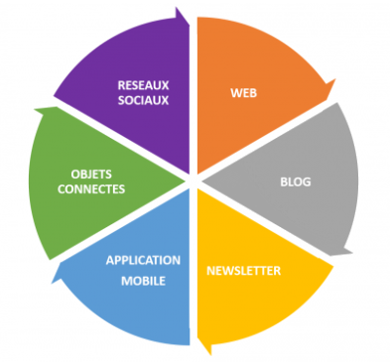
Les différents canaux de communication numériques

Slide 18
Pour communiquer à moindre coût
La plupart des associations, des clubs cherchent des moyens de communication à faible coût, rentrant dans leur budget serré.
C’est là que les réseaux sociaux entrent en jeu. L’utilisation des réseaux sociaux (c’est-à-dire, avoir une page ou un profil, publier n’importe quel contenu etc.) est entièrement gratuite pour tout le monde, et ce quel que soit le réseau social choisi.
La publicité payante sur ces plateformes (appelée Social Ads), n’est pas une option très adaptée aux associations, elle n’est à utiliser seulement si vous avez un budget alloué à cette dépense !

Slide 19
Augmenter la valeur «commanditable» (sponsor)
Toute équipe sportive, association, ou club a besoin de commanditaires (sponsors). REALITE ENCORE PLUS AVEREE PAR LA SITUATION ACTUELLE ET LA PERTE D’ADHERENTS.
Les médias sociaux ne vont pas vous permettre d’obtenir un nouveau contrat ou partenariat, mais plutôt y contribuer.
En étant présent et actif sur les médias sociaux vous augmentez votre valeur.
Pourquoi ? Parce que vous êtes de ce fait un média avec une audience.
Vous ne verrez plus vos statistiques de la même façon lorsque vous allez faire un dossier de sponsoring. Vous aurez des chiffres qui représenteront un « retour sur investissement » autre que les simples déduction fiscales qui ne sont plus suffisantes pour motiver les commanditaires.
Admettons qu’une de vos vidéo ait été vue 5000 fois, il vous sera simple d’expliquer à votre sponsor potentiel que son logo aurait été vu autant de fois, et de fait connaissant son taux de conversion, il pourra valoriser un partenariat.

Slide 20
EN RESUME IL FAUT ÊTRE SUR LES RESEAUX SOCIAUX POUR
Créer un sentiment d’appartenance au club et ou à l’association. C’est-à-dire l'attachement et la reconnaissance ressentis à l'égard d'une communauté. Si le concept se complexifie avec la publicité sur nombre de plates-formes sociales , il reste important de maintenir le sentiment d’appartenance envers votre organisation sportive.
Moderniser son image, échanger, partager, informer mais aussi s’informer du ressenti de vos athlètes, vos adhérents, vos bénévoles.
Grandir, gagner en notoriété, avoir de nouveaux membres , de nouveaux bénévoles, de nouveaux adhérents.
Devenir commanditable ou augmenter la valeur commanditable perçue par les sponsors tout en communicant à moindre coût.

Slide 21
L’IMPORTANCE des RESEAUX SOCIAUX pour les CLUBS et ASSOCIATIONS SPORTIVES
PARTIE 3: QUEL RESEAUX SOCIAUX CHOISIR ?
YANNIK FRICKERT

Slide 22
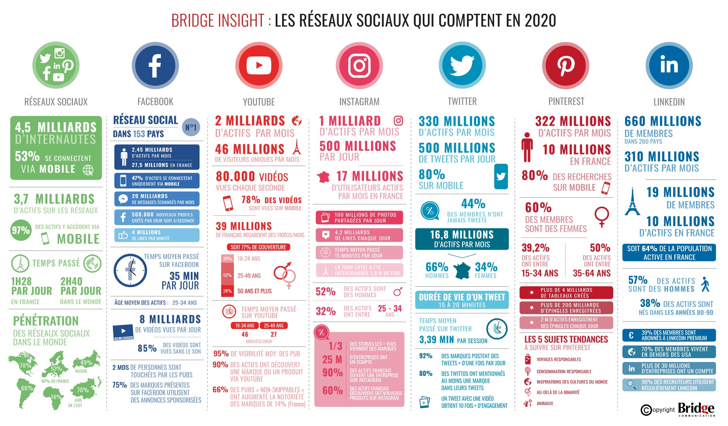
Quels réseaux choisir prioritairement ?

Slide 23
Choisir les bons réseaux sociaux.
Facebook : C’est presque une obligation pour toute association. Parfait pour créer une première communauté autour de votre association. Utile pour communiquer facilement sur vos événements. Publiez régulièrement sur ce réseau social !
YouTube : Le réseau social particulièrement adapté aux associations sportives, qui peuvent ainsi montrer les coulisses de leurs structures et diffuser des évènements en live accessibles à tout le monde.
Instagram : Pour partager l’actualité de votre association en image : vos activités du moment ou les grands projets à venir. Et générer de l’interaction avec des publication « éphémères » (story).
Twitter : Utile Pour renforcer votre communauté mais joui depuis quelques temps d’une image un peu ternie dont l’appellation parodique fachosphère en est une preuve. Les acteurs du sport y demeurent très présent. Pionnier dans l’utilisation des hashtags et la mention de comptes/personnes pour faire réagir, ce principe est aujourd’hui repris quasiment par toutes les plateformes ce qui explique également sa baisse de fréquentation.
Snapchat : L’outil parfait pour favoriser votre spontanéité et partager l’instant présent. Les jeunes sont présents en masse sur ce réseau. Ainsi, si vous voulez « rajeunir » votre association, c’est LE réseau social à adopter ! Sauf qu’il ne fait pas l’unanimité chez les parents, il faut donc faire attention à ne pas tomber dans le piège où votre structure deviendrait « source d’opposition » parent enfant.
LinkedIn : est utile pour crédibiliser votre association et vos actions aux yeux des pros. En plus d’être un vrai moyen de développer sa présence en ligne, ce réseau social permet de mettre en valeur vos bénévoles mais est peu utilisé dans le cadre sportif (bénévole).

Slide 24
L’IMPORTANCE des RESEAUX SOCIAUX pour les CLUBS et ASSOCIATIONS SPORTIVES
PARTIE 4: QUELQUES REFLEXES A ADOPTER LES RESEAUX SOCIAUX
YANNIK FRICKERT

Slide 25
Gérer vos réseaux sociaux, de manière à mieux engager et susciter l’intérêt de votre communauté c’est adopter quelques bonnes attitudes.
Indiquez votre présence sur les réseaux sociaux
N’oubliez pas d’indiquer sur vos supports physiques ou digitaux (site internet, flyer, affiches etc., etc.) votre précense sur les réseaux sociaux, pour y augmenter votre visibilité !
Indiquer cette présence par un icône est bien souvent suffisant.
On peut également utiliser un QR CODE pour orienter vers le réseau qu’on aura choisi comme support de prédilection pour communiquer. De nombreux générateurs gratuits sont disponibles en ligne.

Slide 26
Animez régulièrement vos réseaux sociaux
Une page Facebook complètement morte c’est la pire des erreur, avec une dernière publication remontant à 2013 de surcroit et vous aurez la palme d’or !
Pour éviter d’en arriver là, faites-vous un programme, en déterminant la fréquence de publications sur chaque réseau, et suivez-le.

Slide 27
Utilisez le G2G ou Give to Get
Traduisez le donner pour recevoir et tout est dit. Pour animer votre communauté, augmenter votre base de fans, pensez aux jeux concours par exemple.
Particulièrement adaptés à Facebook mais dans une moindre mesure, à Instagram.
Faites gagner de petits cadeaux, comme des goodies, et vous verrez l’engagement de votre communauté grimper comme jamais!

Slide 28
Restez courtois et transparent.
Restez courtois et polis avec vos interlocuteurs, c’est la base. Votre e-réputation et votre image en dépendent.
Essayez de répondre aux commentaires, même si ils sont négatifs.
Par contre n’oubliez pas la modération : n’hésitez pas à supprimer les publications hors sujets.

Slide 29
L’IMPORTANCE des RESEAUX SOCIAUX pour les CLUBS et ASSOCIATIONS SPORTIVES
PARTIE 5: LA STRATEGIE A DEFINIR AUTOUR DES RESEAUX SOCIAUX
YANNIK FRICKERT

Slide 30
Il est primordial de définir une stratégie en amont autour des réseaux sociaux. Voici donc 6 points pour vous aider à sa définition.

Slide 31
1.Choisissez vos réseaux sociaux :
Étape primordiale, qui est de déterminer les réseaux sociaux sur lesquels il est pertinent d’être présent.
Attention à ne pas tomber dans le piège du réseaux à la mode chez les ados préados même si ils sont une des cibles première de vos structures….il faut faire un choix qui permettent d’avoir l’adhésion des parents également lorsqu’il s’agit d’encourager des adhérents mineurs à interagir avec vous via un réseau social.

Slide 32
2. Déterminez les objectifs et les cibles à toucher
A chaque réseau social son objectif
A chaque réseau social ses cibles
Il n’est pas nécessaire de faire un copier coller le ton peut
aisément différer de l’un à l’autre.

Slide 33
3. Allouer des ressources
Elles sont souvent humaines, parfois matérielles.
Elles sont plus rarement financières puisque l’intérêt est la gratuité des réseaux (hors social ads)
La gestion des réseaux est chronophage, il faut en tenir compte dans l’allocation des ressources humaines dédiées.

Slide 34
4.Définissez une ligne éditoriale claire
Au même titre qu’il faut avoir une stratégie de contenu adapté
Un calendrier éditorial pour chaque réseau social est un outil utile à mettre en place.
Pensez à définir également votre identité sur les réseaux sociaux, comme le ton à adopter (l’humour etc.)

Slide 35
5. Interagir et échanger avec sa communauté
Favoriser les interactions pour développer la communauté.
Et développer votre communauté, c’est le but premier de toute cette stratégie.

Slide 36
6.Enfin analysez et mesurez vos résultats
Pourquoi ?
Pour repérer ce qui a fonctionné ainsi que les éventuels problèmes.
Pour optimiser vos publications !
N’hésitez pas à faire des tests, pour voir ce qui marche le mieux dans votre cas.
Sachez que la plupart des réseaux sociaux intègrent directement des outils d’analyse de vos publications.

Slide 37
L’IMPORTANCE des RESEAUX SOCIAUX pour les CLUBS et ASSOCIATIONS SPORTIVES
PARTIE 6: QUELQUES OUTILS POUR GERER VOS RESEAUX SOCIAUX EFFICACEMENT
YANNIK FRICKERT

Slide 38

BUFFER
www.buffer.com
Buffer est l’un des outils d’aide les plus connus.
Sa valeur ajoutée ? Il propose la multi-publication de vos posts (c’est-à-dire publier sur plusieurs réseaux sociaux en un seul clic) ainsi que la programmation de ces publications.
Un vrai gain de temps vous attend avec cet outil en version gratuite ou payante !
Essai pro gratuit 14 jours puis passage à la version gratuite suffisante pour les petites structures.
GRATUIT 3 RESEAUX 10 POSTS PROGRAMMES ET 1 UTILISATEUR.

Slide 39

HOOTSUITE
www.hootsuite.com
Hootsuite est une plateforme de gestion de réseaux sociaux, qui prend la forme d’un tableau de bord.
En l’utilisant il vous sera possible de gérer l’ensemble de vos réseaux sociaux (version payante) d’association depuis un seul et même endroit.
Programmation et automatisation de vos publications.
Essai pro gratuit 30 jours puis passage à la version gratuite suffisante pour les petites structures.
GRATUIT 3 RESEAUX 30 POSTS PROGRAMMES ET 1 UTILISATEUR.

Slide 40
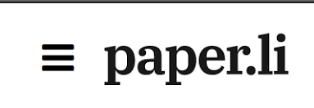
PAPER.LI
www.paper.li
Peu connu mais vraiment intéressant pour une association.
Permet de construire une newsletter ou un journal qui reprend les posts les plus populaires de votre compte pour tous vos réseaux sociaux.
Partagez ce contenu pertinent à vos fans via email, ou directement sur votre site web. En bref, une veille digitale mais en plus fun !
Essai pro gratuit 14 jours puis passage à la version gratuite.
RESTRICTION DE CERTAINES FONCTIONNALITES EN VERSION GRATUITE.
On est ici à mi chemin entre la veille digitale et la curation de contenu mais en mode quasi ludique, c’est une très bonne introduction quant à 2 notions assez complexes du monde digital.

Slide 41

CANVA
www.canva.com
Canva est un outil de graphisme en ligne crée pour les débutants et les amateurs.
Pour créer un design sur Canva, il suffit de s’inscrire, de choisir une thématique et son modèle de base. Il est ensuite de le modifiable et personnalisable à volonté.
Intuitif simple et efficace ! Avec cet outil clé en main, vous n’aurez plus de problèmes pour créer de publier sur les réseaux sociaux des visuels attrayants et colorés qui permettront de promouvoir au mieux votre association et son projet.

Slide 42
POUR ALLER PLUS LOIN
2 Sites internet à retenir pour vous apporter des idées, des ressources et même des outils à l’image de Clickncom : une solution de création de jeux-concours en ligne pour tous vos objectifs.
www.journalducm.com
Le journal du community manager est un média spécialisé dans les médias sociaux. Sur ce site, vous trouverez toutes les actualités concernant les réseaux sociaux, le digital, les relations influenceurs ou encore des astuces pour rédiger votre blog professionnel et améliorer votre SEO.
www.blogdumoderateur.com
Le blog du modérateur s’est imposé depuis plusieurs années comme un média de qualité sur tout ce qui concerne le webmarketing, les réseaux sociaux et les outils existants. Vous y trouverez également un agenda des différents événements du web ainsi que des offres d’emploi.

